Slide 1
深度学习实践 · 方向一
基于飞桨的
CIFAR-10 图像分类识别系统
ResNet18（32×32 适配版）· PaddlePaddle 3.3 · Streamlit 交互界面
91.75%
3.23 ms
46 项
测试集准确率
单张推理延迟
自动化测试
小组成员：靳毅航 李迎奥 王锦 周弈恒 铁承宇 指导教师：孙东科
Notes:
各位同学、老师好，我们小组汇报的题目是《基于飞桨的 CIFAR-10 图像分类识别系统》。本项目用飞桨搭建 ResNet18 网络完成十类图像分类，测试集准确率 91.75%，单张推理 3.23 毫秒，配套编写了 46 项自动化测试。下面我们从项目背景、系统设计、系统实现、测试分析和总结五个部分进行汇报。

Slide 2
小组分工
五人协作 · 架构与实现 / 数据 / 测试 / 文档
靳毅航
组长
需求分析与系统架构设计；ResNet18 模型搭建与训练调优；核心模块开发与联调；进度统筹
李迎奥
数据
CIFAR-10 数据集调研与类别分布统计；数据增强方案对比记录；训练过程监控与曲线整理
王锦
测试
鲁棒性测试用图准备与整理；评估结果图表化（混淆矩阵 / 分类报告）；测试数据汇总记录
周弈恒
界面
界面易用性测试与多格式上传验证；用户使用说明书校对；演示环境准备与素材整理
铁承宇
文档
技术文档撰写与校对（含错误排查记录）；单元测试执行与结果记录；汇报材料整合
注：以上为项目贡献分工；汇报顺序与页码分配见小组内部材料
Notes:
我们小组共五个人。我负责需求分析、系统架构和模型实现；李迎奥负责数据集调研和增强实验记录；王锦负责测试用图和评估图表整理；周弈恒负责界面测试和说明书校对；铁承宇负责技术文档和测试执行。下面先从项目背景讲起。

Slide 3
图像分类是 CV 的基础任务，CIFAR-10 是最合适的练兵场
项目背景与目标
CIFAR-10：60000 张 32×32 彩色图、10 类物体。分辨率低、类间差异小（猫/狗、汽车/卡车），既能完整体验全流程，又能在普通 GPU 上快速实验。
01
02
03
精度达标
可交互
可交付
测试集 Top-1 准确率 ≥ 90%，并给出逐类精确率/召回率/F1
网页上传图片即得 Top-3 类别与置信度，异常输入有中文提示
模块化结构 + 接口文档 + 单元测试 + 三份文档，能交给别人运行
技术路线：paddle.vision 读取数据 → paddle.nn 搭建 ResNet18 → 训练调优 → 多测试集评估 → Streamlit 部署
数据来源：CIFAR-10 官方数据集（Krizhevsky, 2009）；参考教材：邱锡鹏《神经网络与深度学习》5.5 节
Notes:
图像分类是计算机视觉的基础任务。我们选择 CIFAR-10 数据集，它包含六万张 32×32 的彩色图像、共十个类别，分辨率低、类间差异小，既能完整体验从数据到部署的全流程，又能在普通显卡上快速实验。
围绕课程要求，我们为项目设定了三个目标：第一是精度达标，测试集准确率超过 90%，并给出逐类指标；第二是可交互，上传图片就能得到 Top-3 类别与置信度；第三是可交付，结构模块化、有测试、有文档，能直接交给别人运行。

Slide 4
四层架构：模块各司其职，接口清晰可联调
系统设计
用户交互层
app.py（Streamlit 网页） · predict.py（命令行推理）
一次推理的数据流
图片上传
统一转 RGB（任意格式/位深）
缩放到 32×32
float32 归一化（CIFAR-10 均值方差）
ResNet18 前向 → softmax
Top-3 类别 + 置信度
业务逻辑层
train.py（训练） · eval.py（评估 + 鲁棒性测试 + 耗时分析）
核心组件层
models/resnet.py · data/dataset.py · data/preprocess.py · utils/（日志·指标·IO）
配置与产物
config.py（全部超参数与路径） · outputs/（模型·日志·评估结果）
调用关系详见 docs/technical_doc.md 第 2 节（6 张接口表）与第 8 节（联调说明）
Notes:
系统分为四层。用户交互层是 Streamlit 网页和命令行推理；业务逻辑层负责训练、评估、鲁棒性测试和耗时分析；核心组件层是模型、数据与工具模块；最下面是集中管理全部超参数和路径的配置文件以及运行产物。
设计上我们特别做了一点：命令行和网页共用同一个推理函数，训练和评估共用同一套指标与模型加载逻辑，这样不同入口的行为完全一致，不会出现两边结果不一致的情况。

Slide 5
60000 张图：固定种子划分，两种增强抑制过拟合
数据集组织与管理
① 数据划分（固定随机种子 SEED=42，任何机器结果一致）
② 训练数据增强（每张图随机变换，扩充样本多样性）
45000 训练集（含增强）
随机裁剪
50000
官方训练集
四周补 4 像素后随机裁回 32×32 → 提升平移不变性
5000 验证集（仅标准化）
随机水平翻转
50% 概率左右镜像 → 模拟镜像视角（语义不变）
10000 官方测试集 —— 训练全程从未接触，只在最终评估时使用
标准化
按 CIFAR-10 均值/方差归一化，与教材 5.5 节一致
工程保障：数据首次运行自动下载 + MD5 校验 + 3 次重试 + 原子替换，损坏自动重下（data/dataset.py）
Notes:
数据处理上，五万张官方训练图按固定随机种子划分为四万五千张训练集和五千张验证集，一万张测试集全程不参与训练。使用固定种子的好处是，助教在自己机器上复现时，数据划分与我们这里完全一致。
训练阶段用了两种数据增强：随机裁剪和随机水平翻转，用来提升平移不变性、抑制过拟合。验证、测试和推理只做标准化，保证评估公平。数据在首次运行时会自动下载，并做 MD5 校验，文件损坏会自动重新下载。

Slide 6
ResNet18：为 32×32 小图做三处关键适配
模型选型与搭建
残差块 BasicBlock（4 个阶段，每阶段 2 个块）
相对 ImageNet 版原结构的三处改造
Conv3×3 + BN + ReLU
改造项
ImageNet 版
本项目
原因
跳跃连接
恒等映射或 1×1 卷积
首层卷积
7×7, stride 2
3×3, stride 1
32×32 太小，大核大步长会过早丢信息
Conv3×3 + BN
首个池化
MaxPool 3×3 s2
去掉
否则特征图到第 2 阶段就只剩 1×1
+
末端池化
AdaptiveAvgPool
保留
对特征图尺寸不敏感，适配小图
梯度可「抄近路」直接回传，避免深层网络退化 → 这是 ResNet 能稳定收敛的关键（教材 5.4 节）
特征图（通道×高×宽）：64×32×32 → 64×32×32 → 128×16×16 → 256×8×8 → 512×4×4 → 池化 → FC(10)
11.17 M
93%
可训练参数量（权重 43 MB）
该结构公开最好水平 93~94%
模型用 paddle.nn 原生算子搭建，未使用高层封装，便于逐层验证（models/resnet.py）
Notes:
模型我们选择 ResNet18，因为它在精度和计算量之间平衡最好，同时也是课程教材第五章的案例。
标准 ResNet18 是为 224×224 输入设计的，直接用在 32×32 小图上会导致特征图被过度下采样。所以我们做了三处适配：首层卷积改为 3×3 小步长，去掉第一个最大池化层，末端保留全局平均池化。这样各阶段特征图依次是 32、32、16、8、4 的分辨率，最后接全连接层输出十个类别，整个网络共 1117 万参数。
左侧是残差块的结构示意。跳跃连接让梯度可以抄近路直接回传，避免深层网络退化，这是 ResNet 能够稳定收敛的关键。

Slide 7
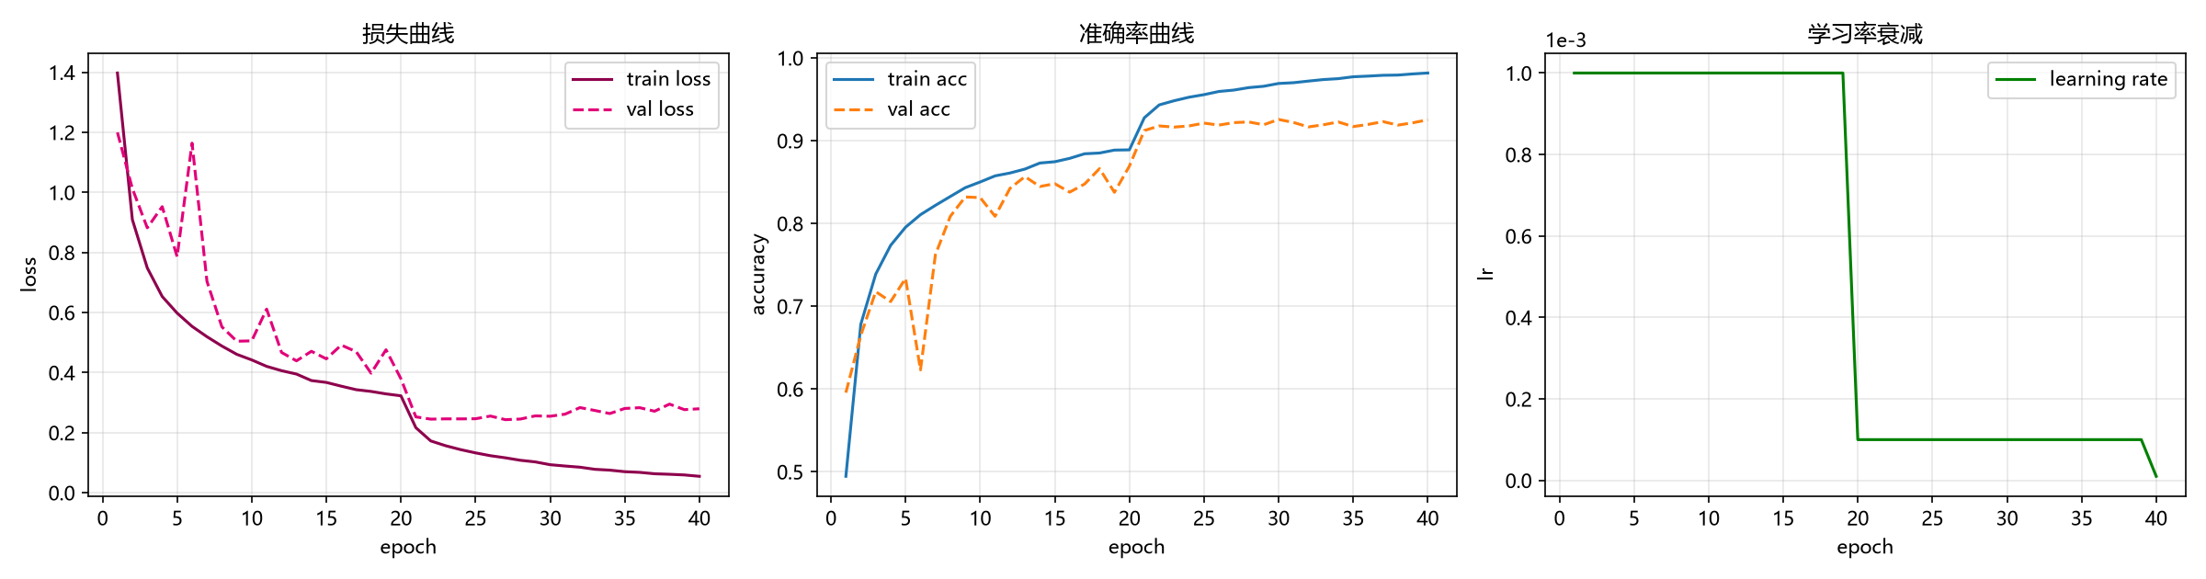
交叉熵 + Adam + 阶梯衰减 + 早停，40 轮自动收敛
模型训练
损失函数
F.cross_entropy（多分类标准选择）
优化器
Adam，lr=1e-3，weight_decay=5e-4
学习率衰减
StepDecay：每 20 轮 ×0.1 → 第 20 轮出现台阶式跳升
早停
验证准确率连续 10 轮不提升即停 → 第 40 轮触发
最佳模型
验证准确率创新高才保存 → 取自第 30 轮
最佳验证准确率 92.56%（第 30 轮）
训练环境：NVIDIA RTX 5060 Laptop GPU，约 970 img/s，全程约 48 分钟（含早停）
Notes:
训练使用交叉熵损失，Adam 优化器，初始学习率千分之一，权重衰减五乘十的负四次方。学习率采用阶梯衰减，每二十轮降为原来的十分之一。
从训练曲线上可以看到两个关键现象。第一，第二十轮学习率下降之后，验证准确率出现了明显的台阶式跳升。第二，第三十轮之后，训练损失还在继续下降，但验证损失开始回升，这是典型的过拟合信号。
因此我们设置了早停机制，验证准确率连续十轮不提升就停止训练，最终在第四十轮触发早停，最佳模型取自第三十轮，验证准确率 92.56%。整个训练在 RTX 5060 显卡上约耗时四十八分钟。

Slide 8
测试集 10000 张：准确率 91.75%，各类表现均衡
评估结果
91.75 %
0.9174
0.2838
逐类 F1（最高 / 最低）
最高 汽车 0.959
最低 猫 0.828
测试集 Top-1 准确率（9175/10000）
宏平均 F1（精确率/召回率同为 0.917x）
测试集平均交叉熵损失
数据来源：outputs/results/classification_report.json（本项目实测，RTX 5060 GPU）
Notes:
在完全没有参与训练的一万张测试集上，准确率达到 91.75%，宏平均 F1 为 0.9174，十个类别的表现比较均衡。
从逐类 F1 看，汽车最高，达到 0.959；猫最低，0.828。原因是猫的姿态和毛色变化很大，而且与狗高度相似。该结构在公开结果中的最好水平大约是 93% 到 94%，我们这里还有一点差距，改进方向后面会说明。

Slide 9
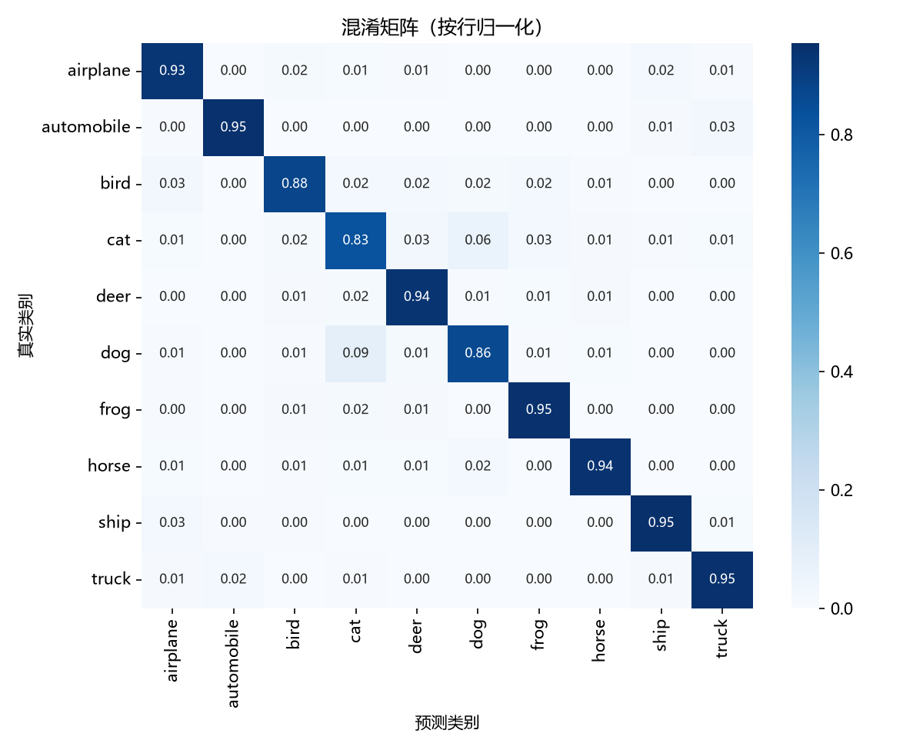
错误集中在语义相近的类别之间
混淆矩阵分析
最易混淆的类别对 Top 5
狗 → 猫
92 次
猫 → 狗
63 次
鸟 → 飞机
33 次
汽车 → 卡车
32 次
猫 → 鹿
27 次
结论与改进方向
猫狗双向互混占两者错误的大头，模型抓住了「四足 + 毛茸茸」的共同特征但难以细分。可引入 Mixup/CutMix、标签平滑或升级 ResNet34 改善。
对角线为各类召回率；完整矩阵见 outputs/results/confusion_matrix.png 与 .csv
Notes:
为了看清模型究竟错在哪里，我们计算了混淆矩阵。对角线是各类的召回率，汽车、船和青蛙都在 0.95 左右，表现最好。
非对角线上的错误集中在语义相近的类别之间：狗被识别成猫 92 次，猫被识别成狗 63 次，鸟被识别成飞机 33 次。这说明模型的错误不是随机的，而是集中在形态相似的类别上，与人的直觉一致。改进方向是引入更强的数据增强，比如 Mixup，或者换用更深的网络。

Slide 10
5 种扰动测试：平移鲁棒性强，噪声/低分辨率是短板
多类型测试数据集
数据增强的收益是可量化的
裁剪平移仅掉 0.20 个百分点——因为训练时用了随机裁剪，平移不变性被「练」出来了。这是增强有效性的直接证据。
短板与原因
噪声与低分辨率下降剧烈（−55 / −69 个百分点），根本原因是训练分布中不含这类退化，且 32×32 小图信噪比本就低。改进：训练增强中加入噪声与 RandomRotation。
每项 2000 张，固定随机种子保证各扰动使用同一批样本；完整对比表见 outputs/results/comparison_table.md
Notes:
除了标准测试集，我们还构造了五种扰动测试集，用来模拟真实使用中的脏数据。
结果是这样的：随机裁剪平移只下降 0.2 个百分点，几乎无损；中心裁剪和旋转分别下降 3.7 和 6.65 个百分点；而高斯噪声和低分辨率下降非常剧烈，分别掉了 55 和 69 个百分点。
这组对比说明两件事。第一，数据增强的收益是可量化的：裁剪平移几乎不掉分，正因为训练时使用了随机裁剪，平移不变性被真正练出来了。第二，噪声和低分辨率是明确的短板，根本原因是训练数据中不存在这类退化，属于典型的分布外问题。针对性的改进是在训练增强中加入噪声和随机旋转。

Slide 11
单张 3.23 ms，批量吞吐 4942 img/s
推理性能分析
3.23 ms
4942 img/s
43 MB
batch
吞吐 img/s
1
310
单张推理延迟（batch=1，含预处理）
批量吞吐（batch=128）
模型权重文件大小
64
3362
128
4942
性能解读
小批量场景 GPU 利用率不足：batch 从 1 增到 128，吞吐量提升 16 倍（310 → 4942 img/s），说明大批量能显著摊薄单张开销。
部署建议：生产环境应凑批推理而非逐张调用；界面单张 3.23 ms 已远快于人眼感知，无优化必要。
界面响应优化：模型加载（43 MB）用 st.cache_resource 缓存，会话内只加载一次；推理本身不再缓存以保证每次上传都实时计算。
测量方法：预热 20 次后统计 100 次平均，排除 CUDA 初始化等一次性开销（eval.py::benchmark_inference）
Notes:
性能方面，单张图片推理耗时 3.23 毫秒，模型权重文件 43 兆。
把批次大小从 1 增加到 128，吞吐量从每秒 310 张提升到 4942 张，提升了 16 倍。这说明小批量推理时 GPU 利用率不足，所以如果要做服务化部署，应该采用凑批推理而不是逐张调用。
界面这边，模型加载使用了 Streamlit 的资源缓存，整个会话只加载一次，保证页面打开速度。

Slide 12



上传图片即得 Top-3 类别与置信度，异常输入不崩溃
用户交互界面与容错性
以下为系统实际识别结果（模型：第 30 轮，验证准确率 92.56%）
界面功能
拖拽/点击上传，支持 jpg·png·bmp·webp
Top-3 类别表格 + 置信度柱状图
可展开查看全部 10 类概率分布
显示推理耗时、原图尺寸、运行设备
容错设计（异常均转为中文提示）
猫 cat
船 ship
马 horse
模型缺失/为空/结构不匹配 → 分别给出提示
图片路径、格式、损坏三类校验
各种图片模式与位深统一转 RGB
未预期异常兜底捕获，堆栈写入日志
置信度 99.99%
置信度 100.00%
置信度 88.92%
第 2 名 狗 0.01%
第 2 名 汽车 0.00%
第 2 名 卡车 5.05%
模型文件管理：训练会覆盖 best_model.pdparams，因此训练脚本在首次覆盖前自动备份旧模型，并每轮另存 last_model.pdparams；启动时打印覆盖警告，避免误把训练好的模型覆盖成半成品。
界面代码 app.py（Streamlit）；异常与修复经验记录于 docs/technical_doc.md 第 6 节（15 条）
Notes:
这是界面的实际识别结果，三张测试图分别识别为猫、船、马，置信度是 99.99%、100% 和 88.92%。上传图片后，界面会显示 Top-3 类别、置信度柱状图，还可以展开查看全部十类的概率分布。
容错方面，模型文件缺失、图片损坏、格式不支持，都会给出中文提示而不是直接崩溃；各种图片模式、位深，甚至原始的像素数组，都会先统一转换成标准 RGB 格式再送入模型。
另外，因为训练会覆盖模型文件，我们在训练脚本中加入了自动备份机制，避免误把训练好的模型覆盖成半成品。
（现场演示由组长操作：周弈恒说到「下面由组长为大家现场演示」后，把鼠标交给组长靳毅航，由组长切到浏览器操作——）
界面已经提前启动好了。我现在上传一张船的图片。可以看到系统正确识别为船，置信度 100%；第二名是汽车，但置信度接近 0，说明模型的区分度很高。
再上传一张马的图片，识别为马，置信度 88.92%，第二名卡车 5.05%。
最后展开全部十类的概率分布，可以看到模型对每个类别都给出了完整概率。
最后上传一张噪声图片——系统不会硬给一个类别，而是提示置信度异常，把它归为「其他」。因为我们加了开集识别：置信度或 logit 低于阈值就判定图片不属于这十个类别。
演示到此，下面请 铁承宇 做工程复盘与总结。

Slide 13
开发中定位并修复的两个真实故障
错误排查记录（部分）
故障一
故障二
界面任何图片都报 uint8 错误
第二次上传仍显示第一次的结果
现象
命令行识别正常，但网页上传一律失败，报 in assign must be ... but received uint8
现象
首张图识别正确，之后上传任何图片都返回同一结果
定位
拿到完整堆栈：ToTensor 内部把 uint8 像素数组交给 paddle.to_tensor；而飞桨在静态图模式下会走 assign() 分支拒绝 uint8（动态图模式则不会，所以 CLI 正常）
定位
推理函数被 @st.cache_data 装饰，而 Streamlit 会忽略名称以下划线开头的参数——图片参数被命名为 _img_bytes，缓存键退化成只有 (模型路径, topk) 恒定不变
修复
自实现 image_to_tensor 完成缩放与归一化，完全绕开 ToTensor；并在入口与每次推理前自动把模式切回动态图
修复
移除该缓存（推理仅 3 ms，无需缓存；模型加载仍由 cache_resource 缓存）；新增界面端到端测试，连续上传 3 张图断言结果各不相同
另记录 14 例（路径、维度、显存、模型加载、中文乱码等），完整清单见 docs/technical_doc.md 第 6 节
Notes:
开发过程中我们遇到并解决了两个比较典型的故障。
第一个是命令行能正常识别，但网页上传任何图片都报 uint8 错误。我们拿到完整错误堆栈后定位到，飞桨在静态图模式下会拒绝 uint8 类型的数组，而图像转换环节内部恰好把原始像素的 uint8 数组交给了飞桨。修复方式是自己实现图像到张量的转换，绕开这个环节，同时在程序入口自动把运行模式切回动态图模式。
第二个是上传第一张图片正常，之后上传任何图片都返回同一个结果。原因是推理函数被加了缓存，而我们把图片参数命名为下划线开头，Streamlit 会忽略下划线开头的参数参与缓存键计算，导致缓存键恒定不变。修复方式是去掉这个缓存，并补充了一个界面端到端测试，连续上传三张不同图片，断言结果各不相同。

Slide 14
总结与展望
已完成
下一步
全流程闭环：数据自动管理 → 模型搭建 → 训练调优 → 多维评估 → 网页部署 → 三份文档
精度达标：测试集 91.75%，宏平均 F1 0.9174，各类表现均衡
工程完备：46 项自动化测试（含界面端到端）、模块化结构、全链路中文异常提示
有分析深度：不仅报数字，还量化了数据增强收益、定位了噪声与低分辨率短板
提升精度：Mixup / CutMix / AutoAugment / 标签平滑，或升级 ResNet34
增强鲁棒性：训练增强中加入高斯噪声与随机旋转，针对性补齐短板
工程扩展：批量图片推理、导出 ONNX 跨框架部署、支持自定义数据集
模型集成：多模型投票或测试时增强（TTA）进一步提升稳定性
谢谢，请老师批评指正 项目代码、Notebook、技术文档与课程设计报告随附提交
Notes:
最后总结一下。本项目完整跑通了从数据管理、模型搭建、训练调优、多维评估，到网页部署和文档编写的全流程；测试集准确率 91.75%，宏平均 F1 为 0.9174；测试方面有 46 项自动化测试，其中包含界面端到端测试；分析上不仅给出了指标，还量化了数据增强的收益，并定位了噪声与低分辨率这两个短板。
下一步的改进方向有三个：一是引入 Mixup、AutoAugment 等更强的增强手段，或者升级到 ResNet34，进一步提升精度；二是在训练增强中加入噪声与随机旋转，针对性补齐鲁棒性短板；三是扩展批量推理和 ONNX 导出，便于实际部署。
我们的汇报到此结束，请各位老师批评指正，谢谢。

